Slide 1
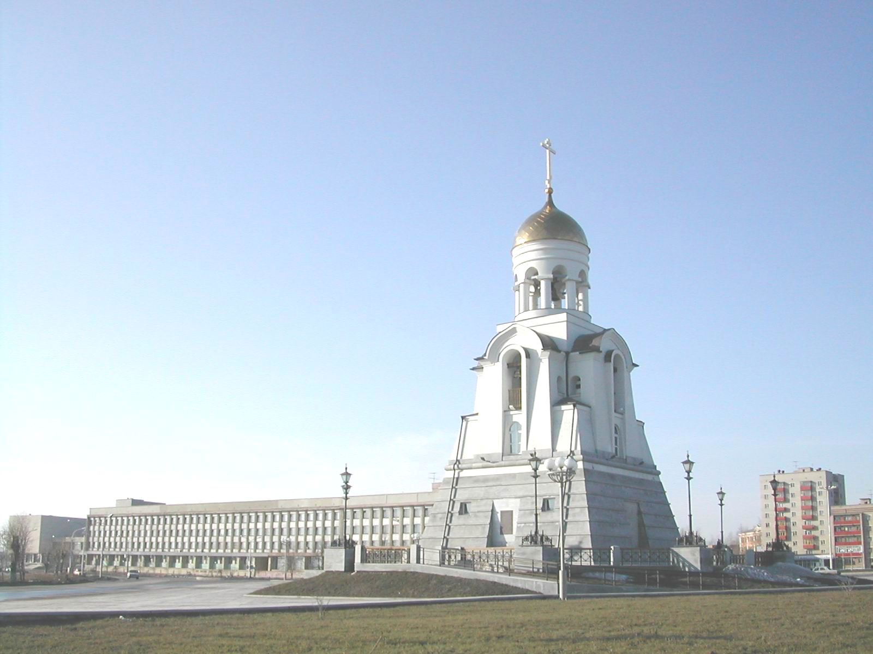

Каменск
в рабочей
спецовке!
Школа пожилого возраста
Направление «Краеведение»
Преподаватель:
Специалист по соц. работе
Грехова Татьяна Владимировна

Slide 2
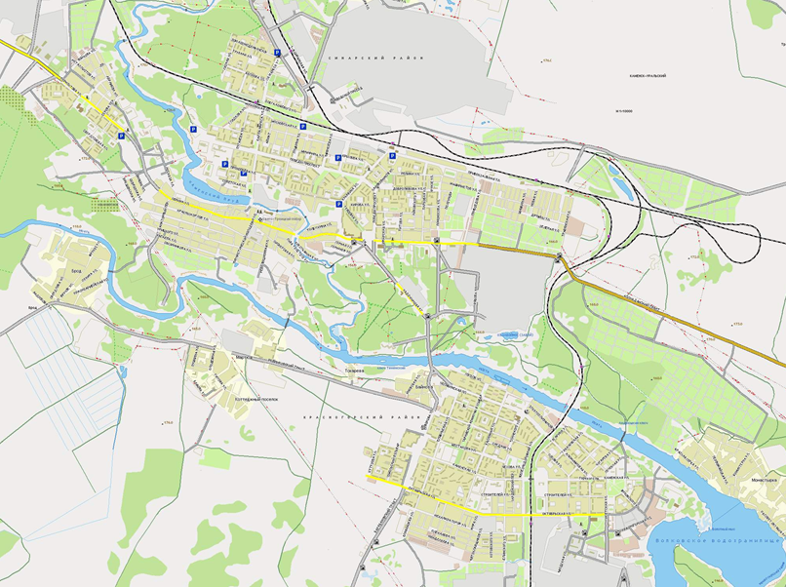
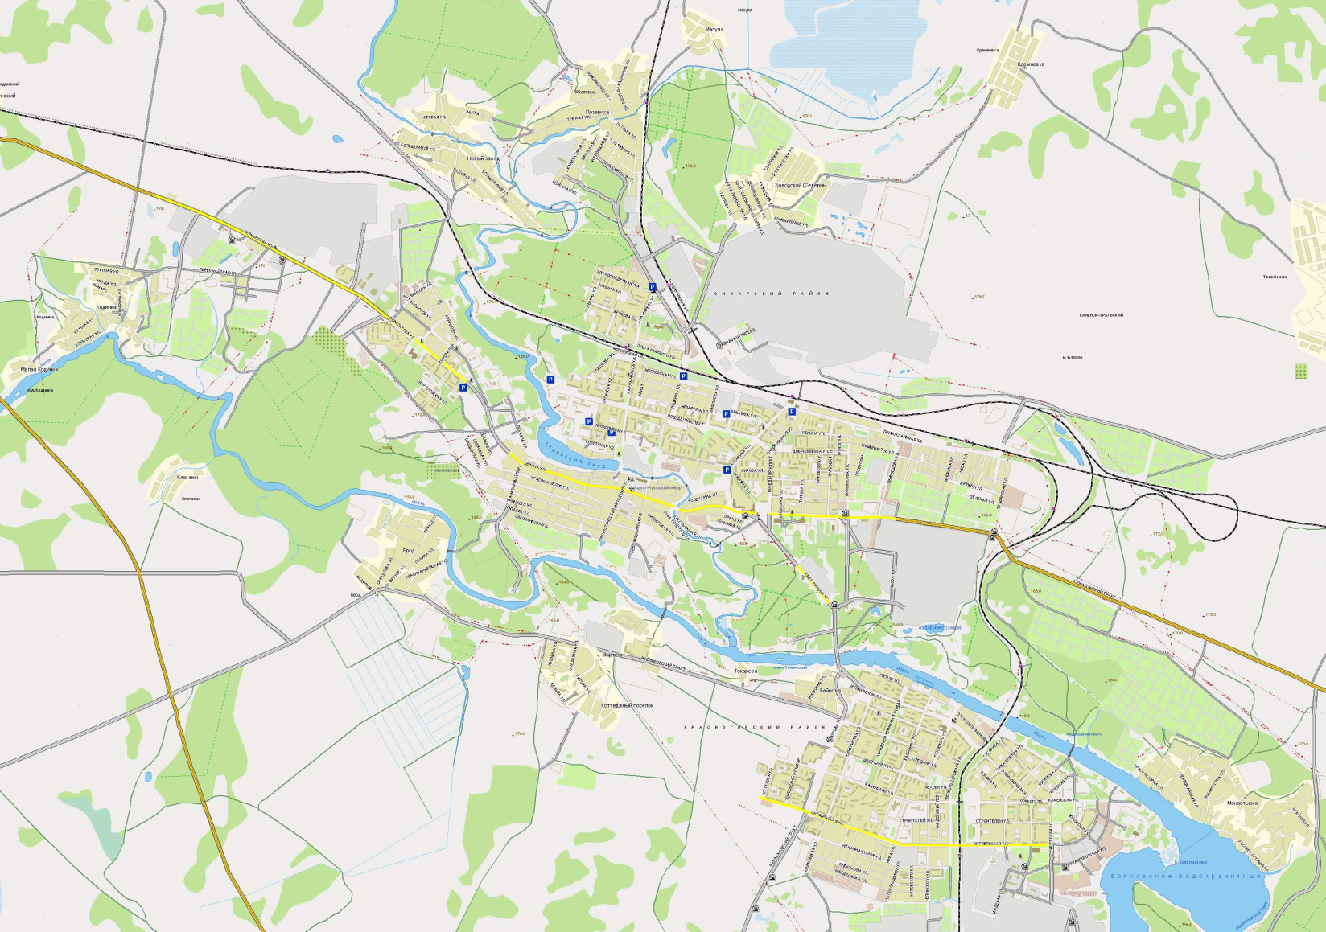

1Синарская
Ул. Тевосяна
Ул. Кадочникова
"Энергоавтоматика"
Пешеходный переход
Огибая продснаб на ст. Уаз

Slide 3
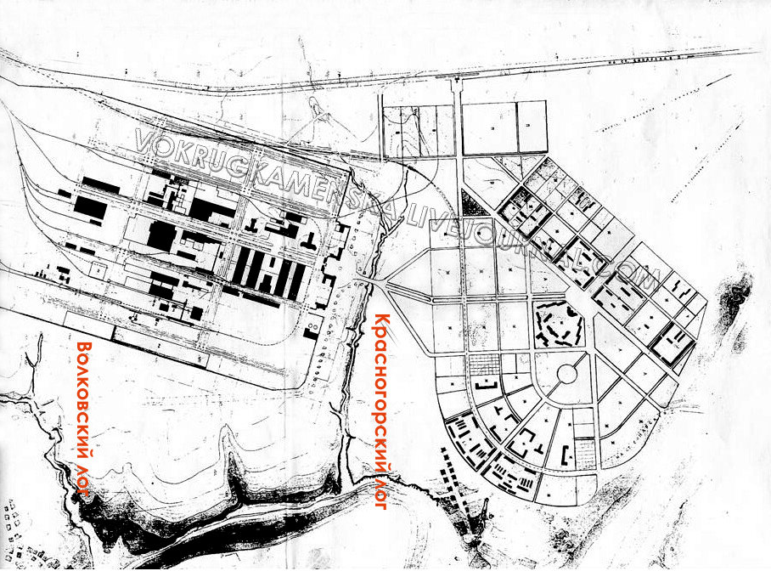
Генплан Уральского Алюминиевого комбината и поселка на 20 000 жителей. «Монтажпрпоект-
алюминий», Ленинград, 1934 год.
Красногорский лог – посредине
Музей УАЗа..

Slide 4
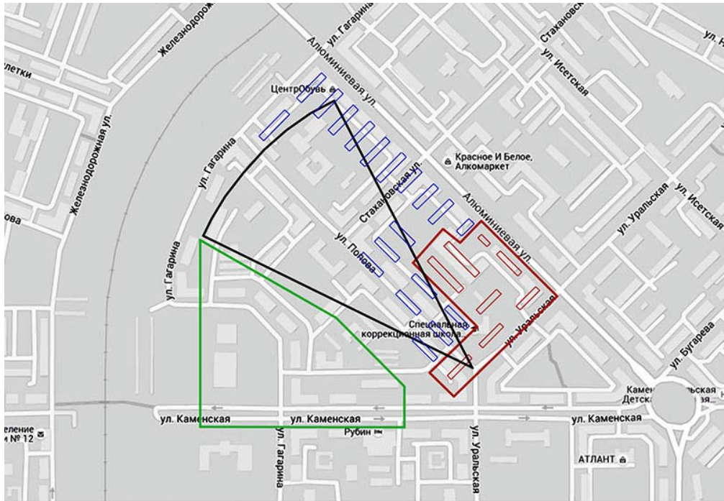
Поле аэродрома УАЗа
Питомник №1
Лагерь военнопленных
Жилые бараки
УАЗ и КТЭЦ

Slide 5
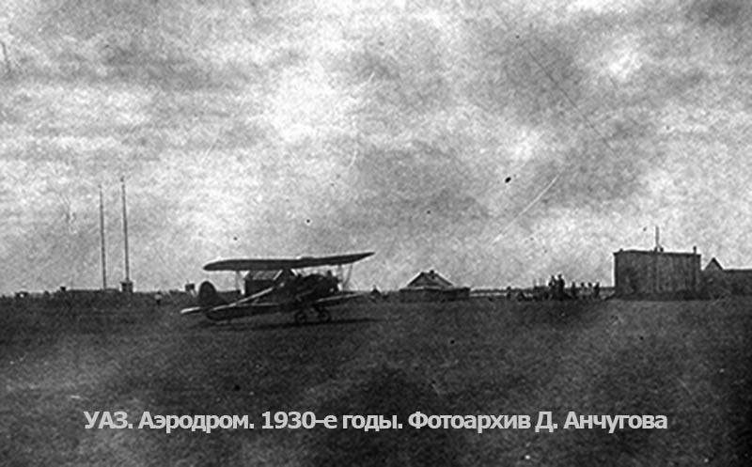

Slide 6
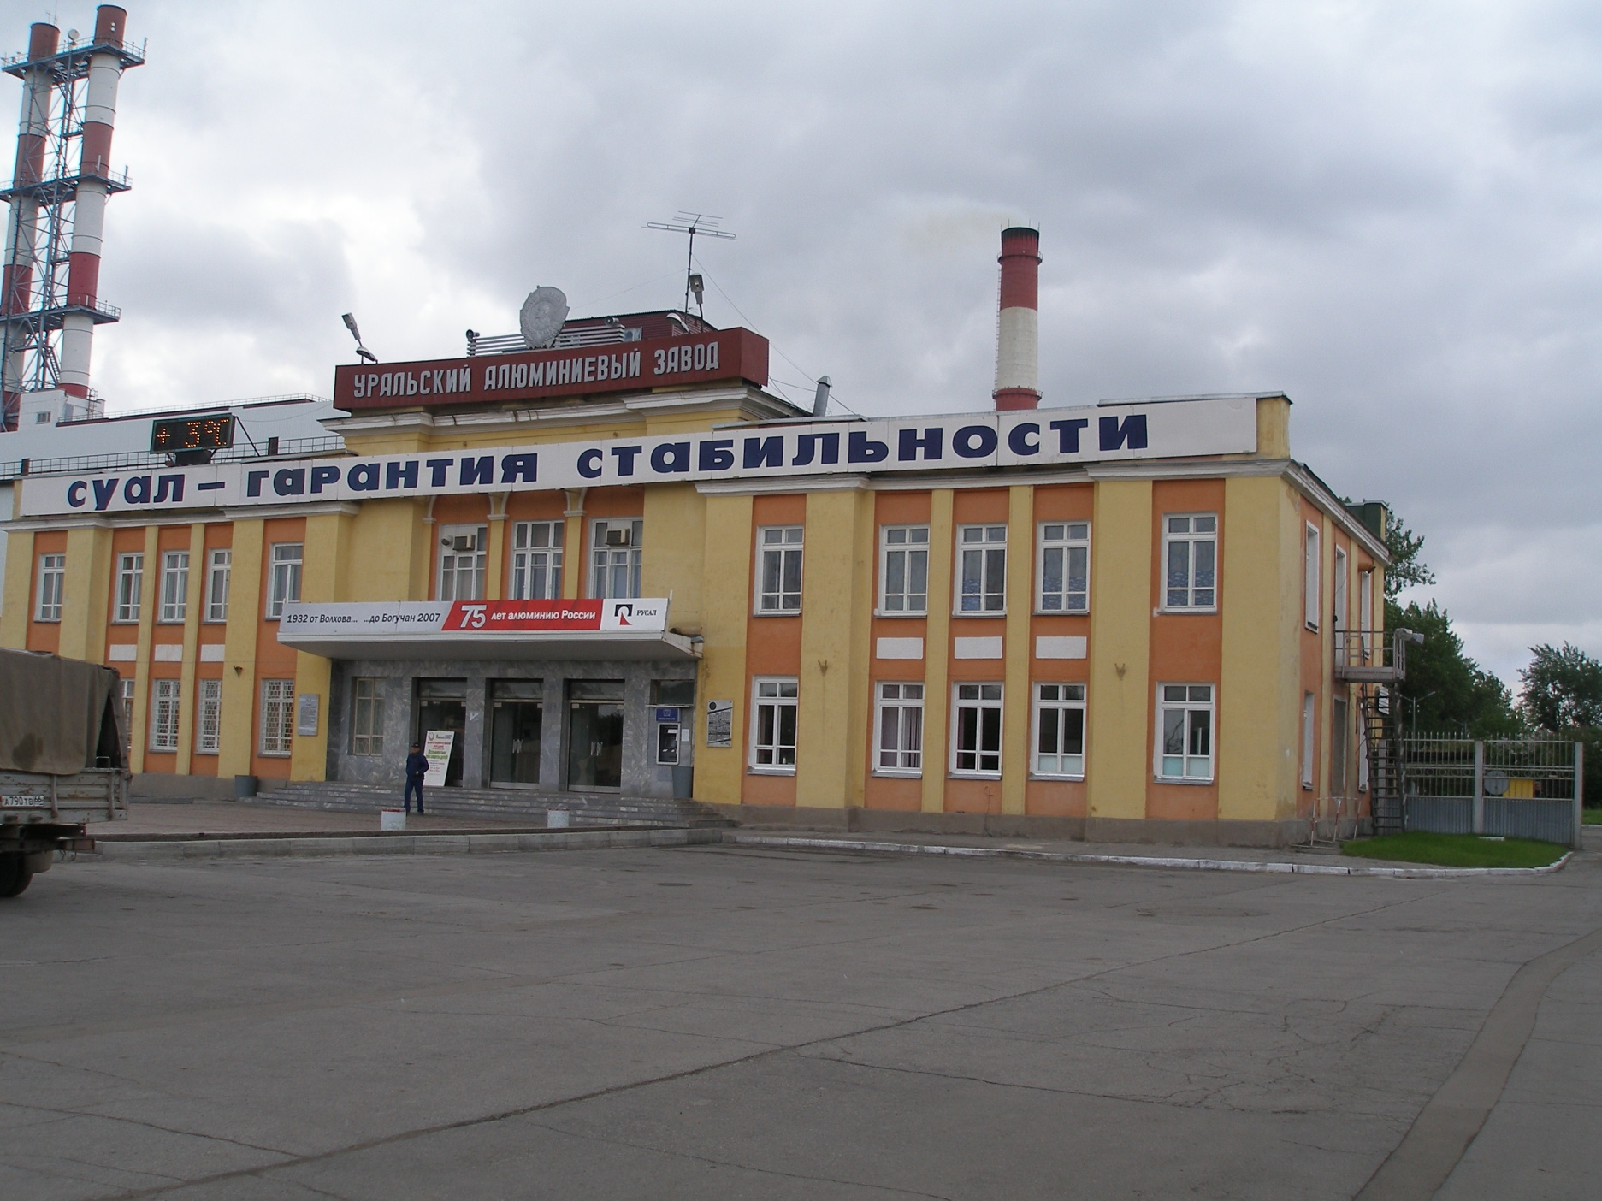
Открытие комбината произошло
1 сентября 1939 года

Slide 7
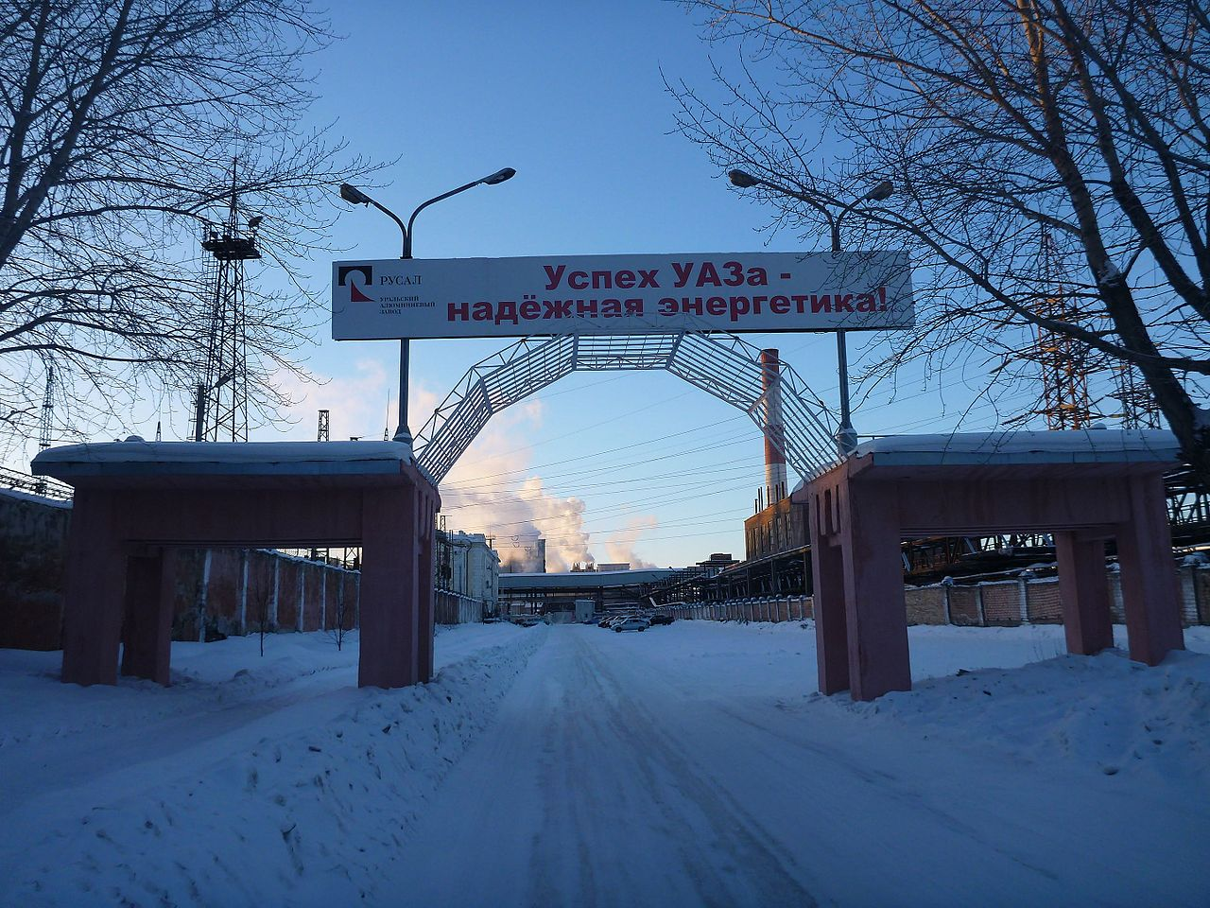
Красногорская ТЭЦ — самая мощная электростанция Советского Союза. Запланированная в русле грандиозной советской индустриализации 1930-х годов, в следующем десятилетии она заняла ключевую позицию в оборонной мощи страны. Великая отечественная война ускорила строительство ТЭЦ.

Slide 8
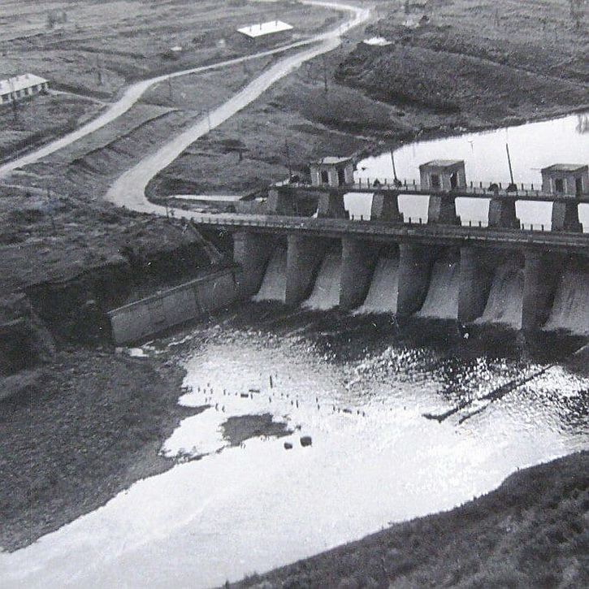
Волковская плотина Длина водохранилища – 20 км, ширина – до 2,5 км, объем воды – 21 млн. куб. м. В 1939 г. Волковская плотина была введена в эксплуатацию, до сегодняшнего дня используется по назначению, является первой бетонной плотиной на Урале, гидротехническим сооружением, претендующим на статус памятника инженерного зодчества.

Slide 9
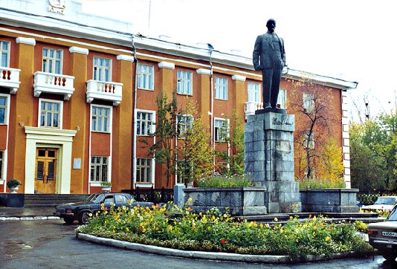
Каменск – Уральский металлургический завод
5 мая 1944 года в газете «Правда» был помещен рапорт руководителей строительства и завода о пуске первой очереди завода. Этот день считают днем рождения КУМЗ.

Slide 10
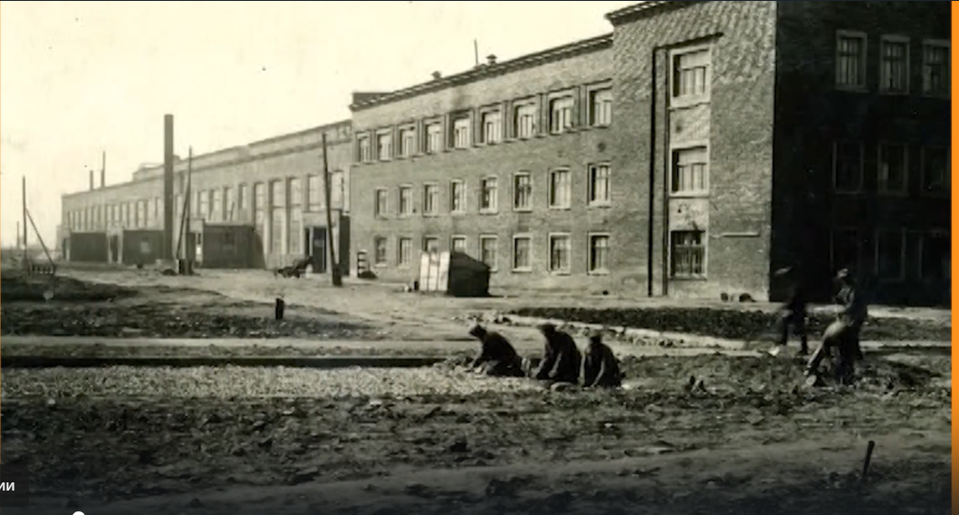
6 февраля 1942 года была сдана в эксплуатацию первая электропечь литейного цеха.
14 февраля печь дала первую плавку. В апреле ушел с завода а Верхнюю Салду первый вагон с первой продукцией (литые слитки) предприятия.

Slide 11
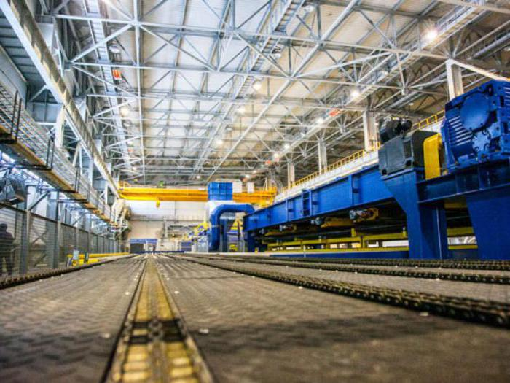
Завод участвовал (и участвует) во всех отечественных космических программах. Заводчане причастны к строительству кораблей серии «Восток», «Восход». Коллектив участвовал в осуществлении международных программ «Мир», «Салют», МКС, «Протон» и других.

Slide 12



Slide 13
Источники:
Авиазвено КУМЗ https://m.vk.com/wall-79664896_3365?ysclid=lnzyatssqh648607436
Виртуальный Каменск http://k-ur.ru/
Красногорская ТЭЦ https://clck.ru/36ZqD3
УАЗ и Красногорка: вместе по жизни https://kamensk-uralskiy.ru/news/novosti_predprijatij/8533-uaz-i-krasnogorka-vmeste-po-zhizni.html?ysclid=lnzy5j4vt0414788618

